Slide 1













TOÁN
BÀI 28: LUYỆN TẬP
Notes:
Thiết kế : Hân Di zalo 0948607584

Slide 2






KHỞI ĐỘNG

Slide 3


Trò chơi truyền điện:
Một bạn đố: số gồm .. trăm, ... chục, ... đơn vị, ... phần mười, ... phần trăm là số thập phân nào? Bạn tiếp theo trả lời, nếu đúng được đố tiếp, ..... trò chơi tiếp tục như vậy,...
Notes:
Thiết kế : Hân Di zalo 0948607584

Slide 4

Thứ … ngày … tháng … năm ….
Bài 28
LUYỆN TẬP

Slide 5

YÊU CẦU CẦN ĐẠT
- Nêu được tên các hàng trong số thập phân. Nêu được quan hệ giữa hai hàng liên tiếp trong số thập phân.
- Nêu được mỗi chữ số trong một số thập phân thuộc hàng nào. Viết được số thập phân khi biết mỗi chữ số của nó thuộc hàng nào.
- Vận dụng được vào các tình huống thực tiễn.

Slide 6

LUYỆN TẬP – THỰC HÀNH

Slide 7
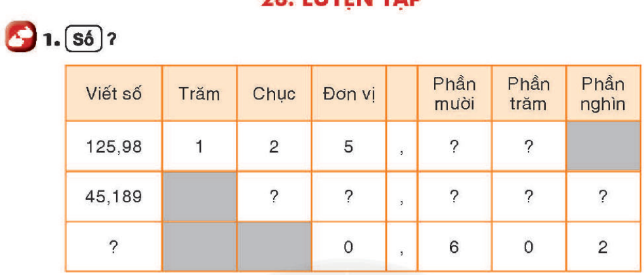

9
8
4
5
1
8
9
0,602
Notes:
Thiết kế : Hân Di zalo 0948607584

Slide 8

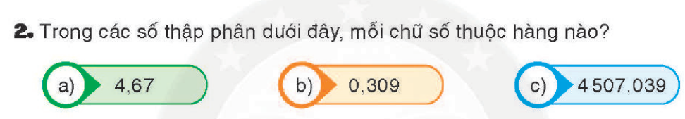

a, Trong số thập phân 4,67:
+ Chữ số 4 thuộc hàng đơn vị.
+ Chữ số 6 thuộc hàng phần mười.
+ Chữ số 7 thuộc hàng phần trăm.
b) Trong số thập phân 0,309:
+ Chữ số 0 thuộc hàng đơn vị.
+ Chữ số 3 thuộc hàng phần mười.
+ Chữ số 0 thuộc hàng phần trăm
+ Chữ số 9 thuộc hàng phần nghìn.
c) Trong số thập phân 4 507,039:
+ Chữ số 4 thuộc hàng nghìn.
+ Chữ số 5 thuộc hàng trăm.
+ Chữ số 0 thuộc hàng chục.
+ Chữ số 7 thuộc hàng đơn vị.
+ Chữ số 0 thuộc hàng phần mười.
+ Chữ số 3 thuộc hàng phần trăm.- Chữ số 9 thuộc hàng phần nghìn.

Slide 9















2
BẢO VỆ
RỪNG XANH

Slide 10



2
Trả lời đúng các câu hỏi
để giúp các chú khỉ
ngăn chặn hành vi
phá rừng của nhóm lâm tặc

Slide 11
2
Viết số thập phân có:
a) Hai trăm, bốn đơn vị, ba phần mười, sáu phần trăm.
204,36

Slide 12
2
Viết số thập phân có:
b) Không đơn vị, tám phần mười, một phần trăm.
0,81

Slide 13
2
Viết số thập phân có:
c) Bảy nghìn, năm chục, bốn đơn vị, tám phần trăm, một phần nghìn.
7054,081

Slide 14

VẬN DỤNG

Slide 15
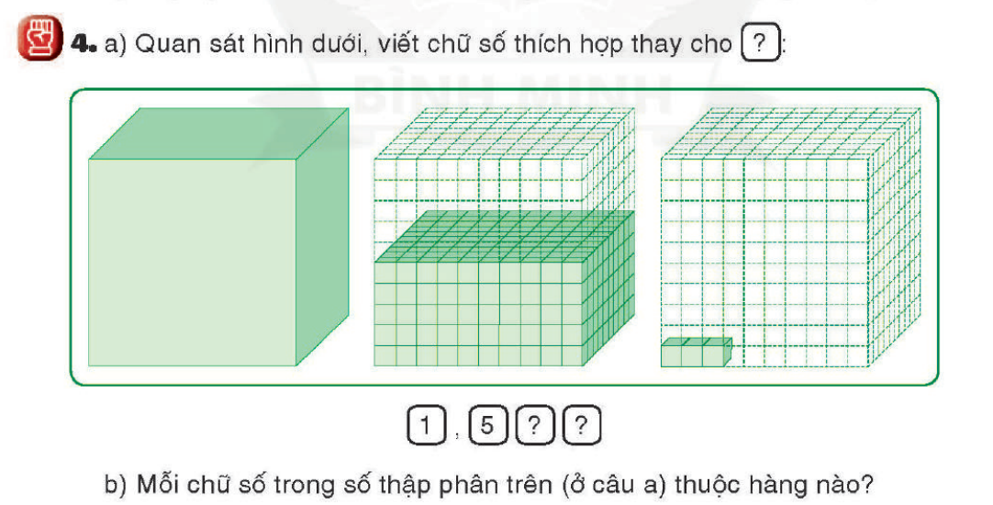
1,503
b) Trong số thập phân 1,503:
+Chữ số 1 thuộc hàng đơn vị.
+ Chữ số 5 thuộc hàng phần mười.
+ Chữ số 0 thuộc hàng phần trăm.
+ Chữ số 3 thuộc hàng phần nghìn.

Slide 16

CỦNG CỐ
Nhắc lại cách đọc viết, cấu tạo số thập phân

Slide 17




DẶN DÒ
Hoàn thành bài tập
Chuẩn bị bài sau.

Slide 18

TIẾT HỌC KẾT THÚC
chúc
các
em
học
tốt
Notes:
Thiết kế : Hân Di zalo 0948607584

